Slide 1

library(dplyr)
rladies_global %>%
filter(city == 'Buenos Aires')
Ladies Buenos Aires

Slide 2
¿R-Ladies?

Slide 3
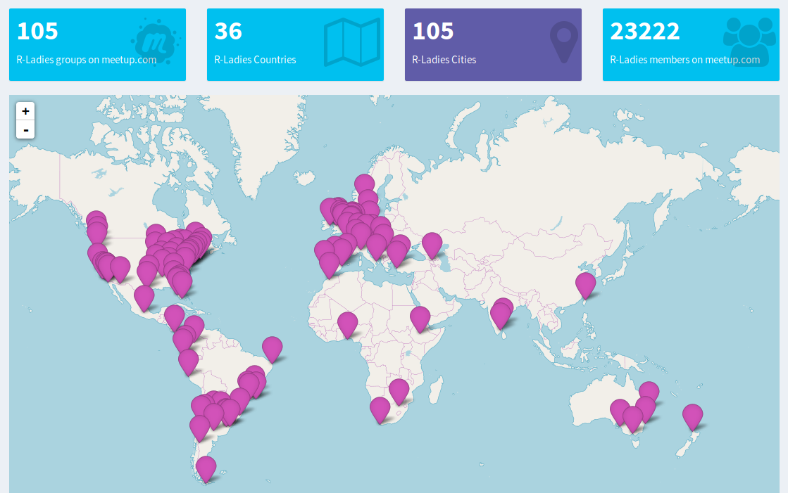
R-Ladies Global
https://gqueiroz.shinyapps.io/rshinylady/

Slide 4
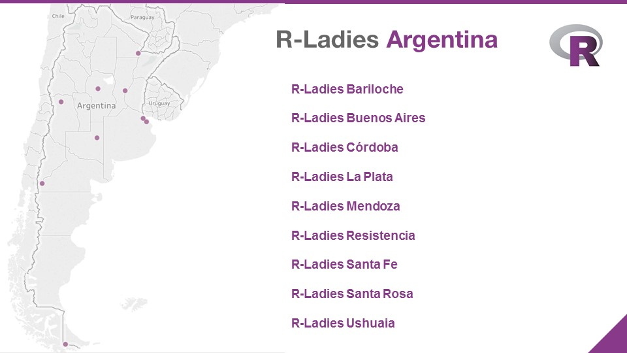
Noticias de R-Ladies Argentina
https://gqueiroz.shinyapps.io/rshinylady/

Slide 5





Auspician R-Ladies Buenos Aires
¡¡Muchas Gracias!!

